Slide 1
ВІЛ-інфекція сьогодні. Профілактика ВІЛ
Коваль Анна
Головна фахівчиня з управління та протидії ВІЛ-інфекції
Центр громадського здоров’я МОЗ України

Slide 2
ПКП
?
?
АРТ
?
ІПСШ
ВІЛ
?
СД4
?
?
ДКП
?

Slide 3
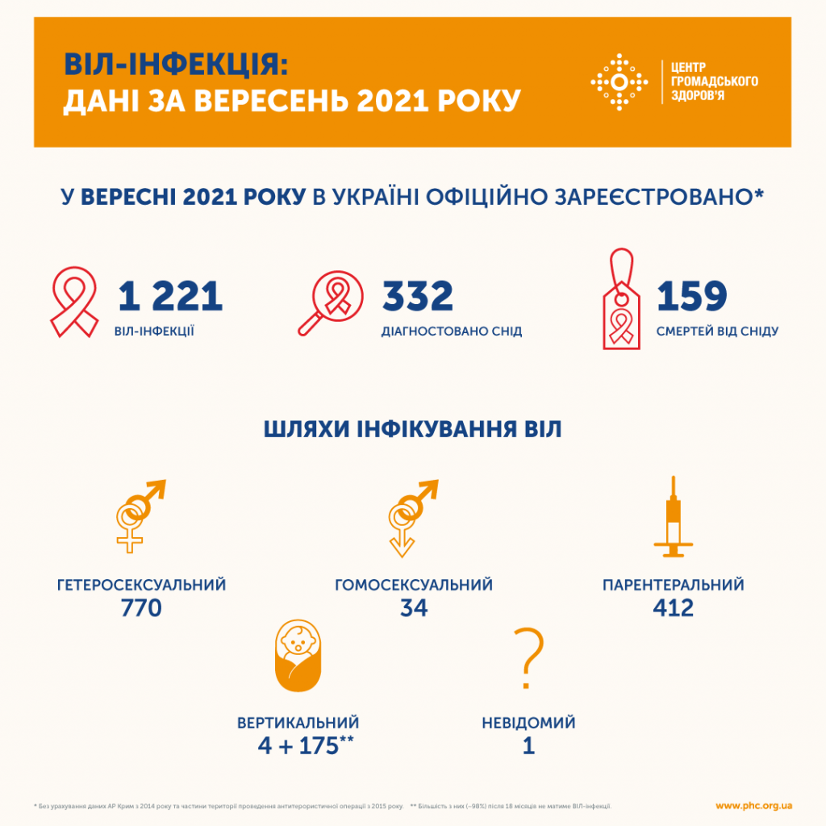
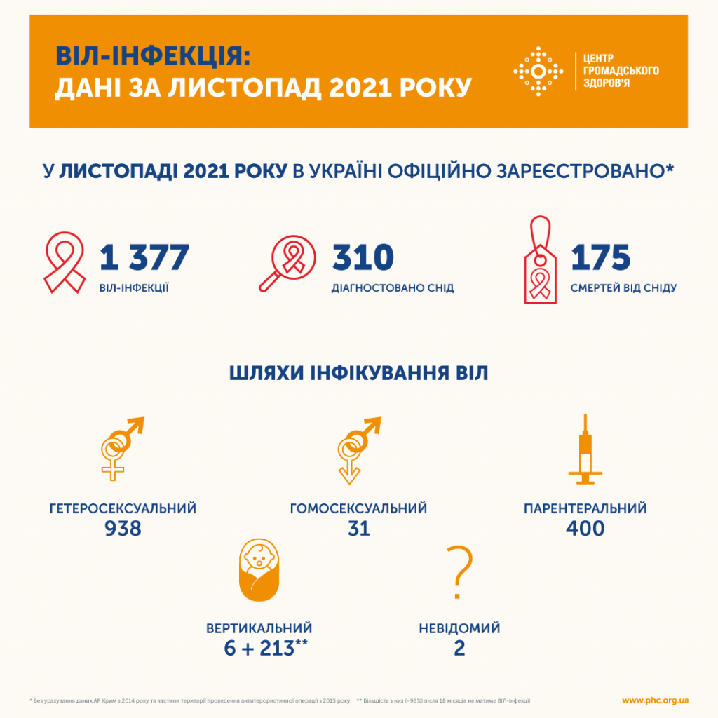
ВІЛ-інфекція в Україні
Станом на 2020 рік зареєстровано понад 250 000 осіб,
що мають ВІЛ-позитивний статус
З них лише 150 000 знають про свій статус

Slide 4
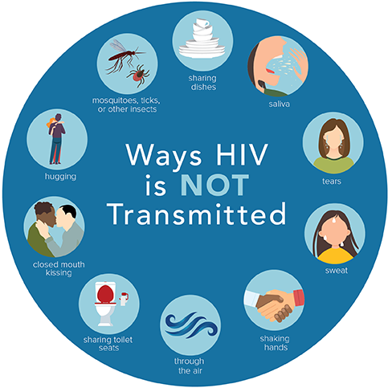

Slide 5
ВІЛ передається
1)при сексуальних контактах без презерватива;
2)при повторному використанні (без стерилізації) обладнання для ін’єкцій, пірсингу, татуювань
3)під час вагітності та пологів, при грудному вигодовуванні від ВІЛ-інфікованої жінки до дитини, якщо не вживаються профілактичні заходи
ВІЛ не передається
1)при кашлі і чханні;
2)через посуд, одяг, телефон, предмети і знаряддя праці, які використовує ВІЛ-інфікована людина
3)при вживанні їжі, яку приготувала ВІЛ-позитивна людина;
4)при контакті з потом чи слізьми;
5)при рукостисканні, обіймах та поцілунках;
6)через тварин

Slide 6
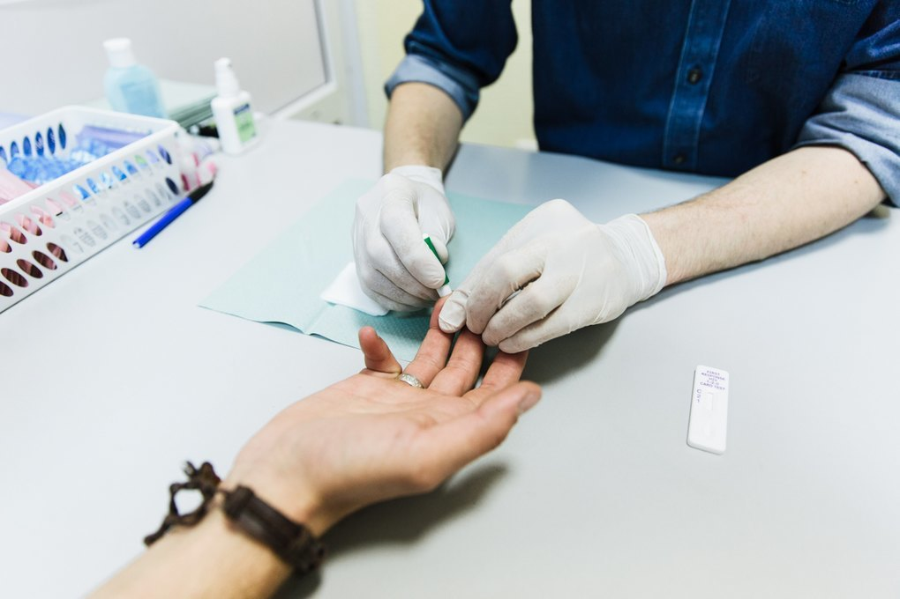
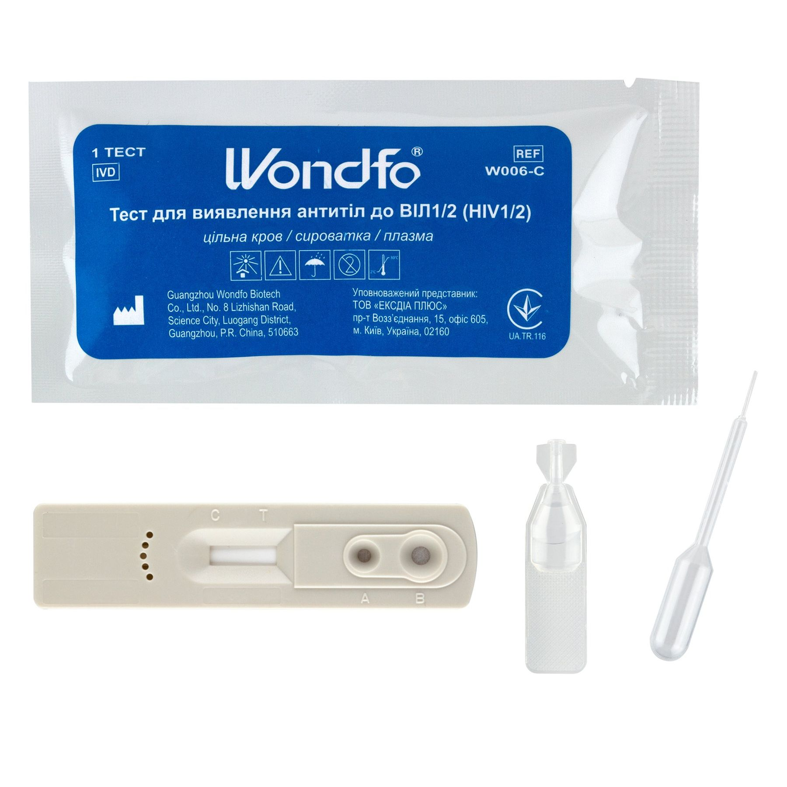

Slide 7
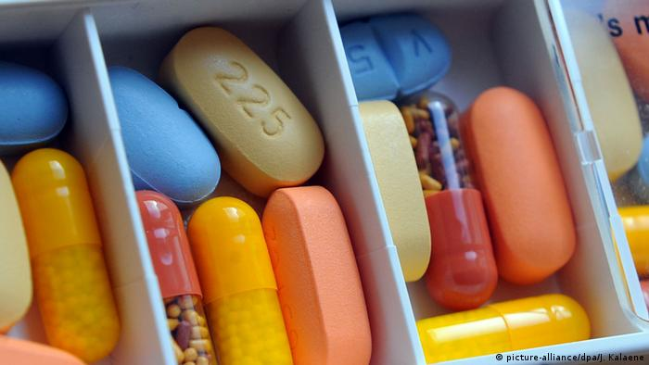
АРТ
Антиретровірусна терапія (АРТ) є невід’ємним компонентом програми надання комплексної медичної допомоги людям, які живуть з ВІЛ. Основна мета АРТ: пригнічення розмноження вірусу в організмі.
Не визначається= Не передається
Суть формули — якщо людина з ВІЛ отримує лікування і в неї у крові кількість вірусу знижується до мінімуму (так званого невизначуваного рівня вірусного навантаження), вона не може передати ВІЛ статевому партнеру.

Slide 8
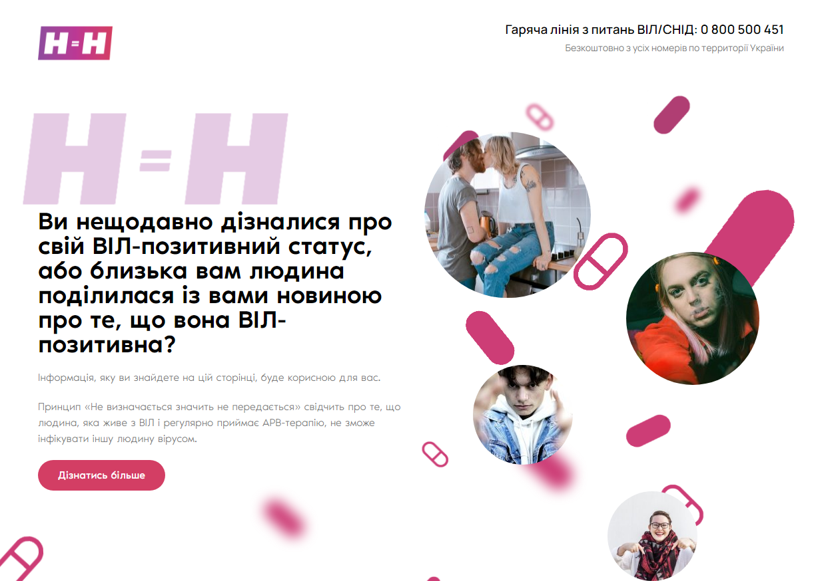
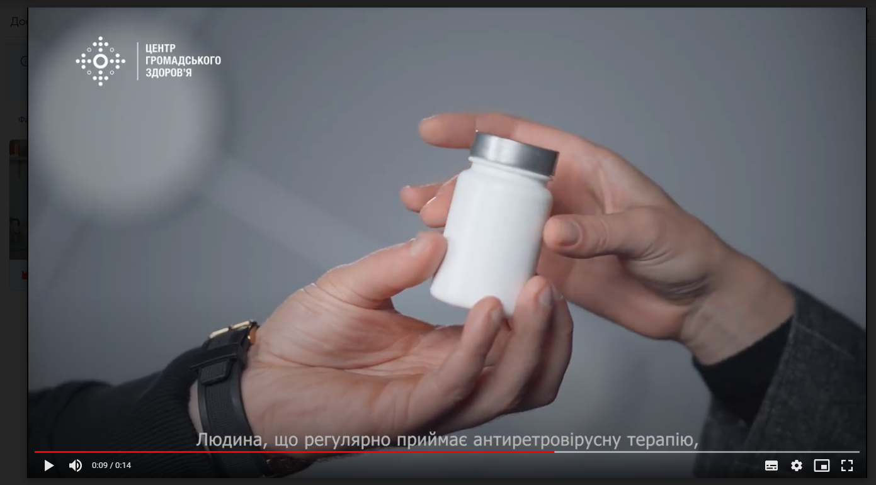
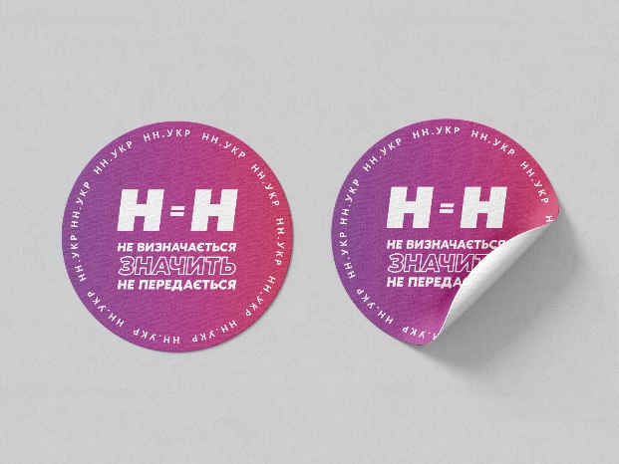
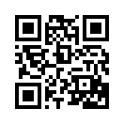
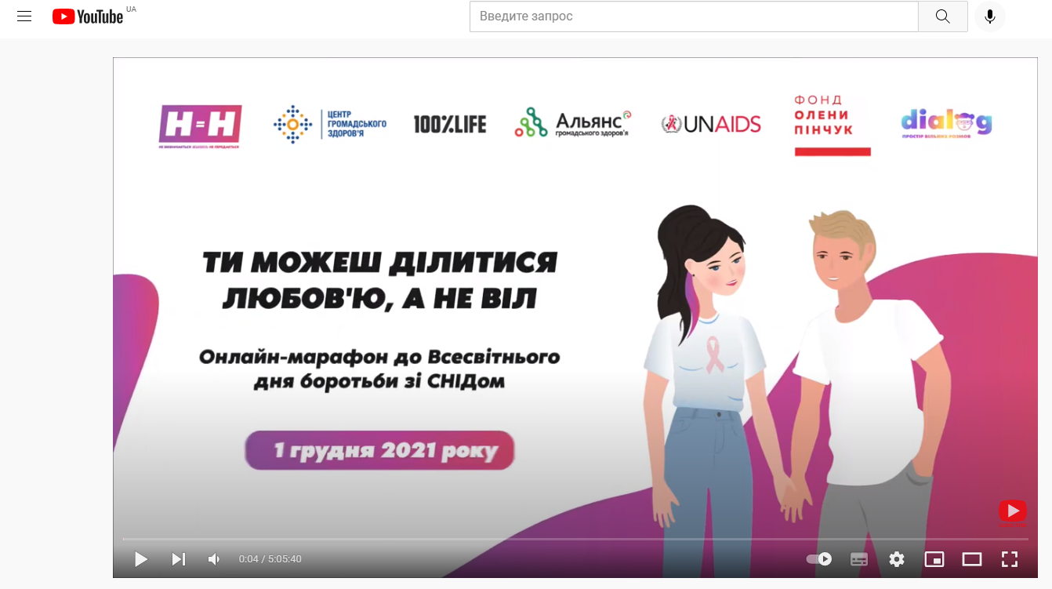
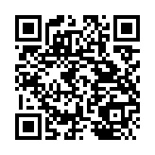
Інформаційна кампанія
Відеоматеріали
Національний брендинг
https://arv.phc.org.ua
Сторінка
https://www.youtube.com/watch?v=h3pl9tPs7Yk
Інфокампанія до 1 грудня
Реклама

Slide 9
Профілактика ВІЛ
презервативи та лубриканти;
тестування на ВІЛ-інфекцію;
зниження шкоди у відповідності до національного законодавства;
всебічне інформування та просвіта;
діагностика та лікування ІПСШ;
запобігання сексуального та гендерного насилля;
використання контрацептивів для жінок;
доконтактна профілактика (ДКП/PrEP);
постконтактна профілактика (ПКП/PEP)

Slide 10
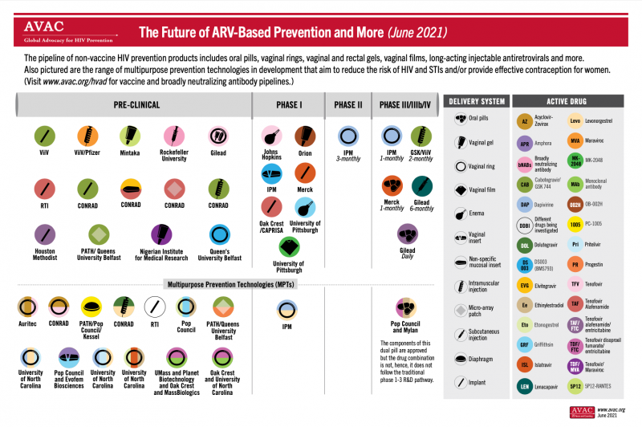

Slide 11
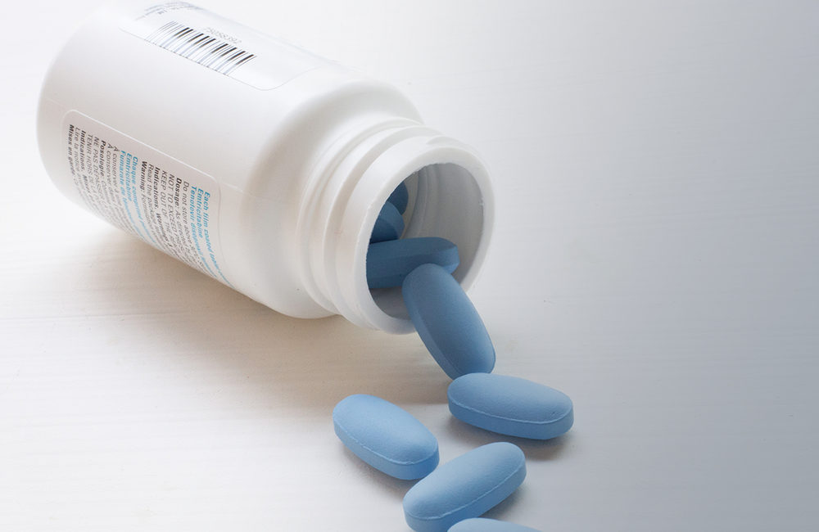
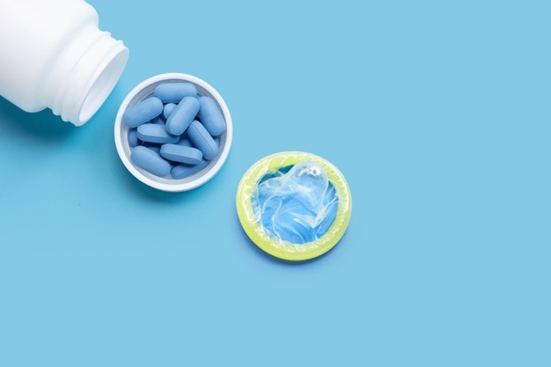
ДКП
Доконтактна профілактика (pre-exposure prophylaxis, PrEP) —
це прийом антиретровірусних препаратів для зниження ризику інфікування ВІЛ.

Slide 12
Для кого PrEP?
Людина, старше 18 років, що має ВІЛ-негативний статус;
Відсутність ознак/симптомів гострої ВІЛ-інфекції;
Ризикована сексуальна поведінка протягом останніх 6 місяців;
Невпевненість щодо ВІЛ статусу партнера;
Наявність ВН у ВІЛ-позитивного партнера;
Готовність приймати PrEP за схемою (щоденно або за потреби);
Кліренс креатиніну >60 мл/хв;
Наявні результати обстеження на ВГВ;

Slide 13
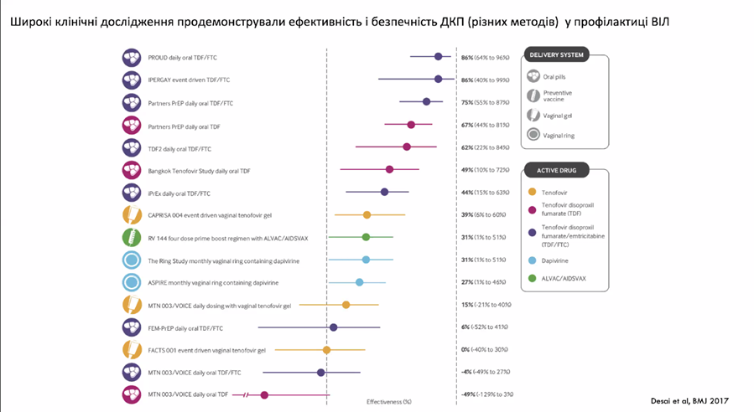
Чи працює PrEP ?

Slide 14
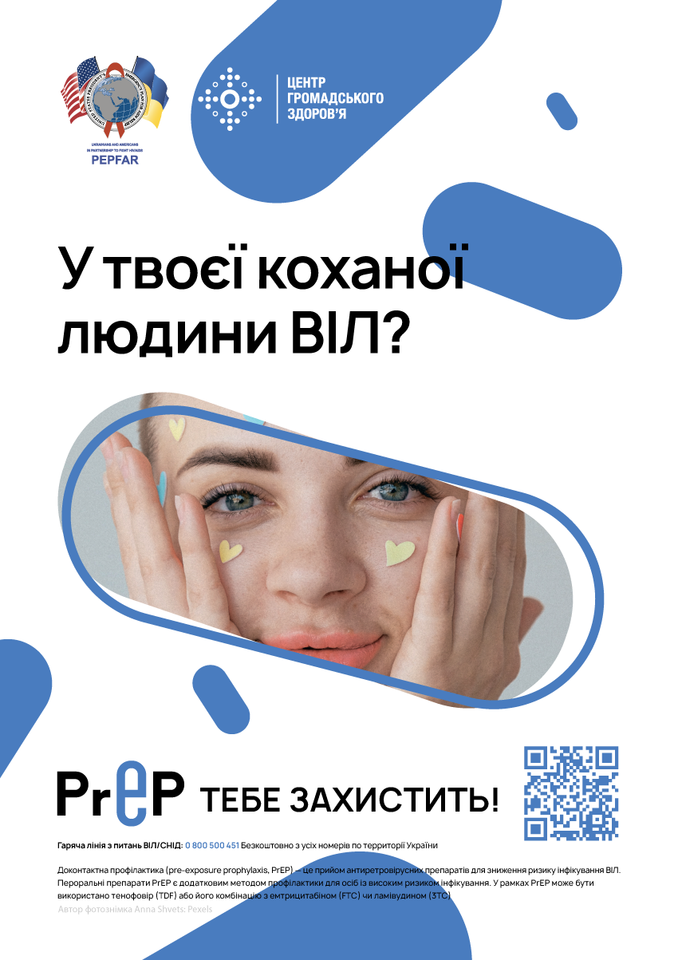

Slide 15
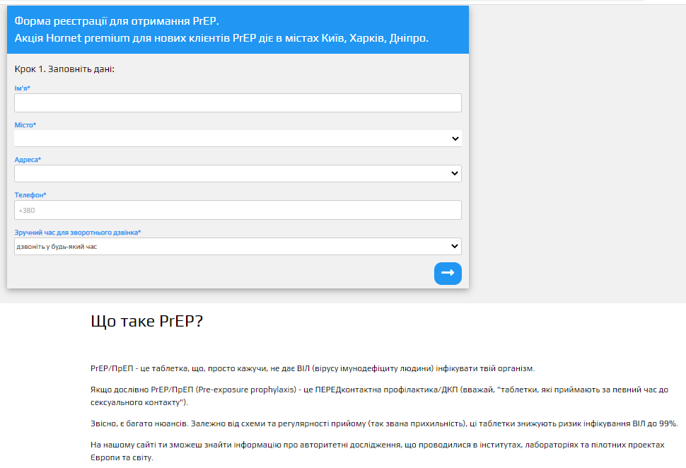
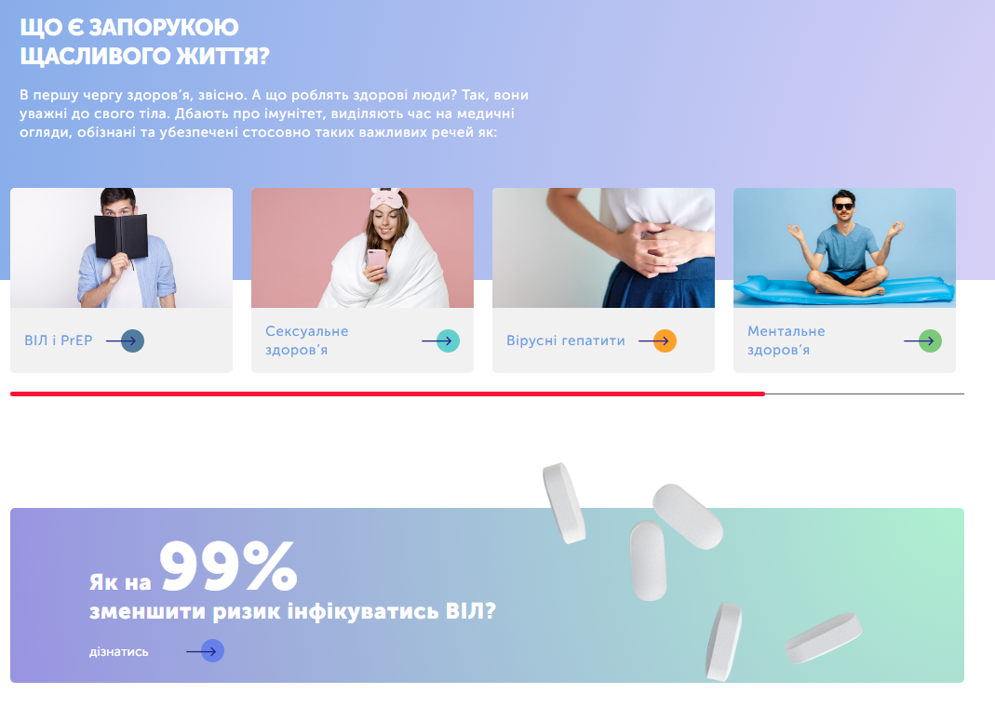
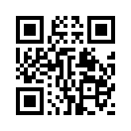
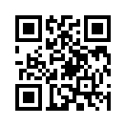
Інфо щодо ДКП (PrEP)
https://prozdorovia.in.ua/
https://prep.com.ua/

Slide 16
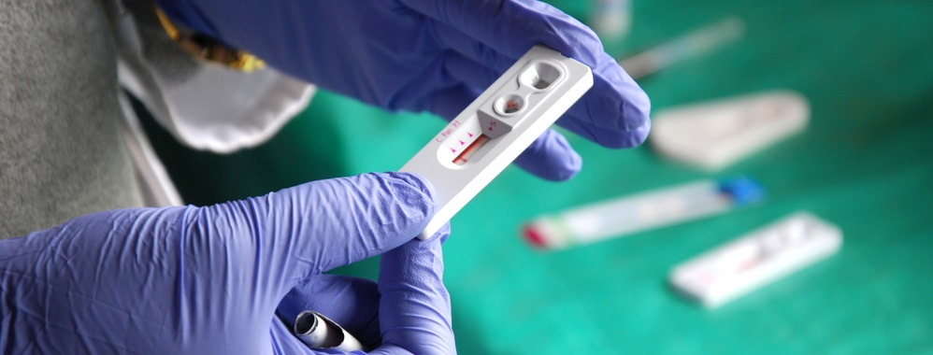
ПКП
Постконтактна профілактика (ПКП) - це медичний захід, спрямований на попередження розвитку інфекції після імовірного контакту з патогенним мікроорганізмом. В цьому випадку необхідно звернутися до лікаря не більше ніж через 72 години після ймовірного контакту з ВІЛ задля тестування та проведення короткого курсу (28 днів) антиретровірусної терапії (АРТ) з наданням підтримки і подальшого спостереження.

Slide 18
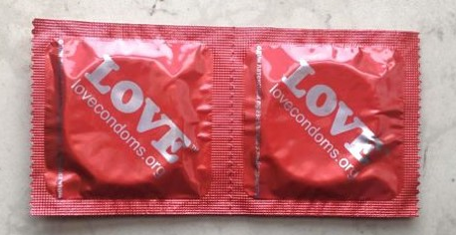
ІПСШ
За даними МОЗ в Україні щороку реєструють близько 400 000 нових випадків сифілісу, гонореї, хламідіозу, герпесу, сечостатевого мікоплазмозу, генітального кандидозу і трихомонозу.
Проблему ІПСШ не можна відокремлювати від епідемії ВІЛ/СНІД в Україні, оскільки одним зі шляхів передавання ВІЛ-інфекції є статевий.
ІПСШ, збудниками яких є більше 30 різних бактерій, вірусів, грибків та паразитів, поширюються головним чином внаслідок незахищених сексуальних контактів.
Деякі ІПСШ можуть передаватися під час звичайного тілесного контакту, через мікропошкодження шкіри і навіть побутові предмети.

Slide 19
Безпечного вам кохання!

